Slide 1


Мониторинг ареала обитания животных
Имя Фамилия

Slide 2

В России на сегодняшний день
108
63
60
235
заповедников
Национальных парка
Государственных природных заказников
Общая площадь охраняемых территорий, млн га
433
5
>5000
Видов животных из красной книги
Видов животных, количество особей < 100
Фотоловушек установлено на территориях заповедников за последние 2 года

Slide 3

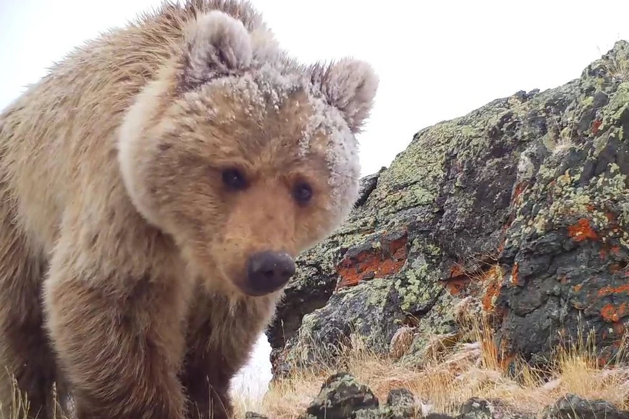
Проблема

Slide 4
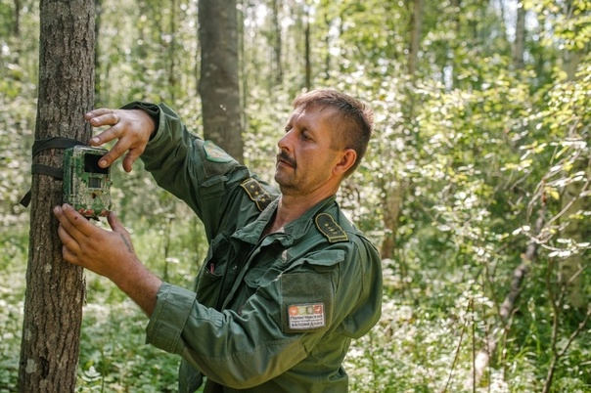
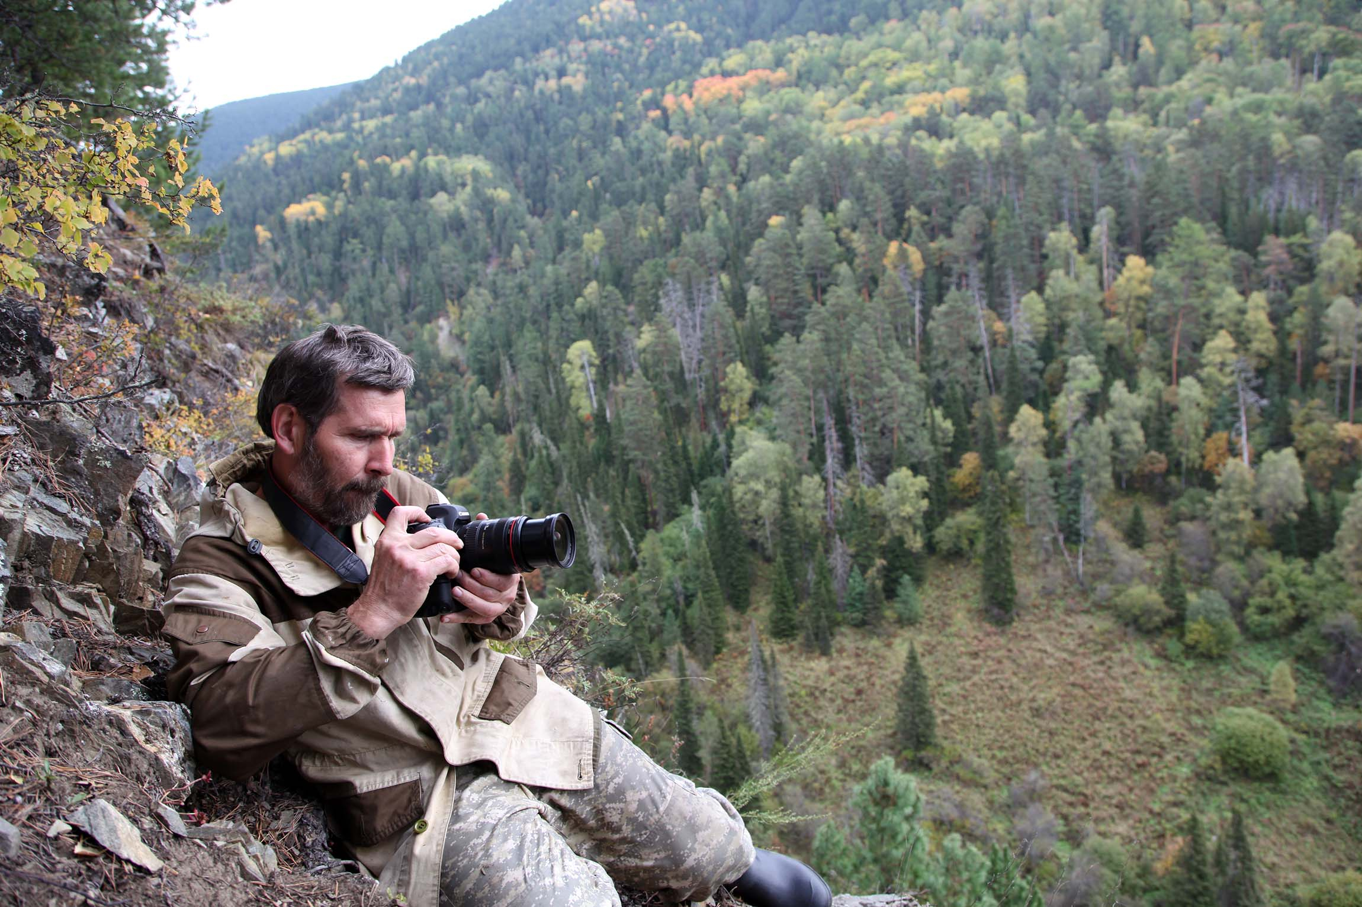
Работа научных сотрудников в заповедниках сегодня
01
Визуальный подсчет особей из различных отдаленных мест заповедника
02
Ручной анализ снимков, собранных с фотоловушки
03
Ручная обработка данных, формирование гипотез и последующих выводов о ареале обитания животных

Slide 5
Стоит ли говорить о конкурентах на рынке?(вопрос к команде)

Slide 6

Проблема
Решение
Сервис, позволяющий через интерфейс пользователя загружать архивы фотографий с фотоловушек и на выходе получать статистическую информацию о местах обитания животных
Большие траты человеческих ресурсов на обработку фотографий с фотоловушек

Slide 7

Реализация

Slide 8

1
2
3
4
Научный сотрудник заповедника собирает SD карты с фотоловушек
Научный сотрудник получает данные по миграции животных за желаемый период
Научный сотрудник загружает через ПК и наше ПО все снимки
Снимки обрабатываются на нашем сервере

Slide 9
Использованные технологии
01
Нейросеть YOLO для определения типа объекта. 30 классов животных, такие как: Медведь, волк, лиса, олень и т.д
02
Streamlit для создания пользовательского программного интерфейса. Удобная загрузка фотографий для последующей обработки
03
Сервер на базе …
04
05
06
Отображение результатов ообработки в удобном формате на карте местности за определенный временной промежуток

Slide 10

Оптимизируя классификацию животных, мы даем научным сотрудникам больше времени на другую полезную работу

Slide 11

Результат

Slide 12
Тут нужны картинки и результаты работы нашего сервиса

Slide 13
Первый заголовок
Второй заголовок
01
02
03
онлайн-магистратура по подготовке Middle ML-инженеров
сообщество экспертов и менторов из индустрии
подготовка на реальных задачах бизнеса в проектных треках
01
02
03
онлайн-магистратура по подготовке Middle ML-инженеров
сообщество экспертов и менторов из индустрии
подготовка на реальных задачах бизнеса в проектных треках

Slide 14
Первый заголовок
Второй заголовок
Третий заголовок
01
02
03
онлайн-магистратура
сообщество экспертов и менторов
подготовка на реальных задачах
01
02
03
онлайн-магистратура
сообщество экспертов и менторов
подготовка на реальных задачах
01
02
03
онлайн-магистратура
сообщество экспертов и менторов
подготовка на реальных задачах

Slide 15
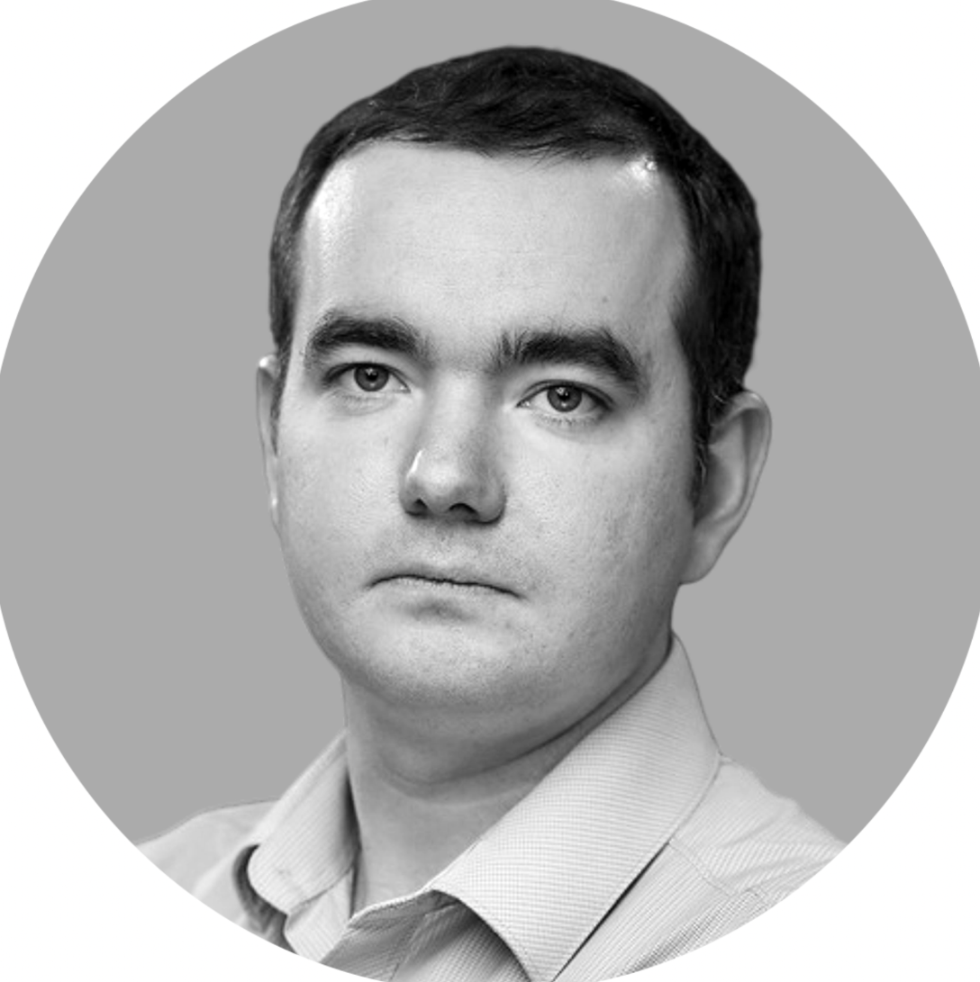
«
Уже в университете необходимо готовить специалистов, которые могут работать в бизнес-среде без долгой адаптации в компании
»
Дмитрий Ботов
Руководитель проекта AI Talent Hub

Slide 16

2020
2021
2022
2023
крупнейшая онлайн- магистратура
крупнейшая онлайн- магистратура
крупнейшая онлайн- магистратура
крупнейшая онлайн- магистратура

Slide 17

Название раздела

Slide 18

Название раздела

Slide 19

Road Map
2023
2024
2025
Расширение вычислительных ресурсов для инференса. Возможность формирования отчетов по миграции животных за определенный период
Добавление возможности идентификации конкретных классов животных. Присвоение имени животным
Добавление новых классов животных

Slide 20
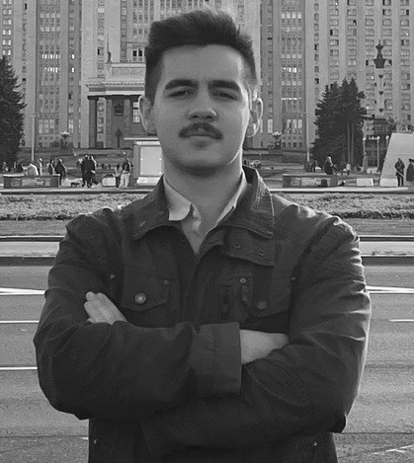
Музафаров Данил
ML Engineer
Ворков Никита
ML Engineer
Соломатин Роман
FrontEnd
VorhlikAS
MLOps
e-mail
telegram
телефон
muzafarov.danil@mail.ru
muzafarov_dan
+7(909)001-31-72

